Slide 1
五艳组团队企业官方网站项目验收汇报PPT
汇报人：唐艺文 2020年11月26日

Slide 2
壹
前期准备
目
录
贰
项目验收过程
叁
遇到的问题及应对措施
肆
总结

Slide 3
前期准备
壹

Slide 4
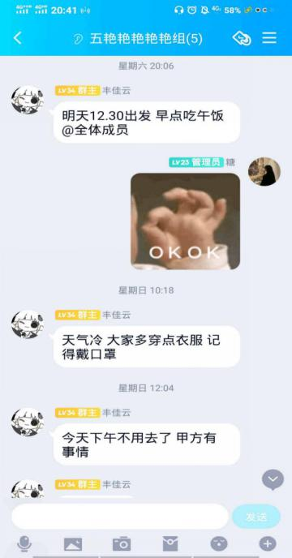
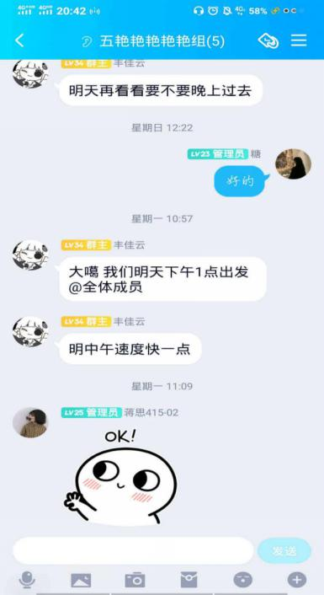
我们跟甲方约定了11月22号的下午去甲方那，但是因为甲方的种种原因，时间一再推后。终于在24日的下午全组出发，前往甲方公司！！！

Slide 5
2.分配任务
唐艺文：负责给甲方签订《项目满意度评价表》以及跟甲方沟通，让我们给他录个项目评价视频。
蒋思：负责协助丰佳云解答甲方疑惑，以及网站修改。
丰佳云：负责跟甲方交流，向甲方展示网站的效果，解答甲方的疑惑以及跟甲方沟通域名和服务器的购买。
彭宇洋：负责协助丰佳云展示网站效果，以及整个过程的拍照和项目评价视频的录制。

Slide 6
项目验收过程
贰

Slide 7
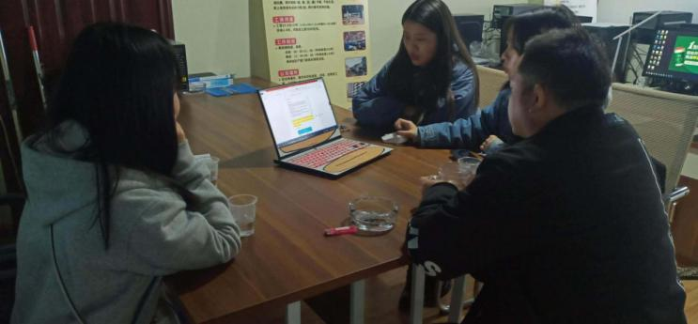
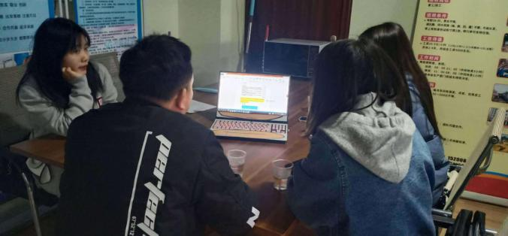
项目验收过程
1.甲方看了我们的网站，说整体都不错，但是提出想要加一个视频。
2.购买域名和服务器：因为域名和服务器我们很早就已经找好，在跟甲方确认后，便开始填资料，买域名和服务器啦！

Slide 8
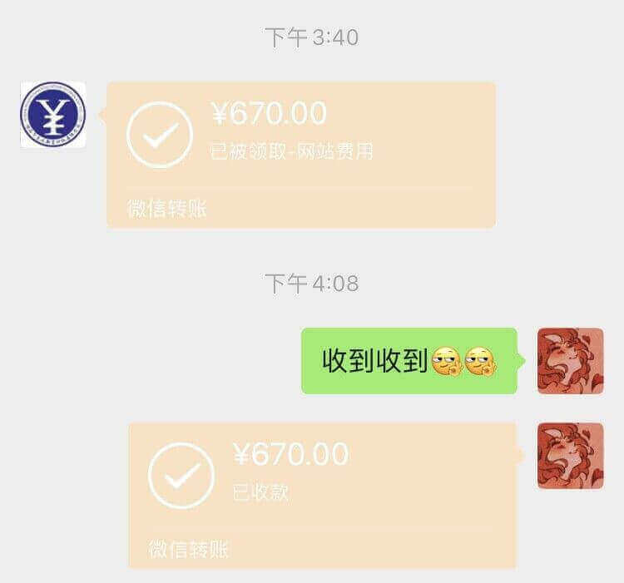
领钱啦！！！
选定好域名和服务器后，甲方很快把购买域名和服务器以及我们项目的钱一起发给了我们！

Slide 9
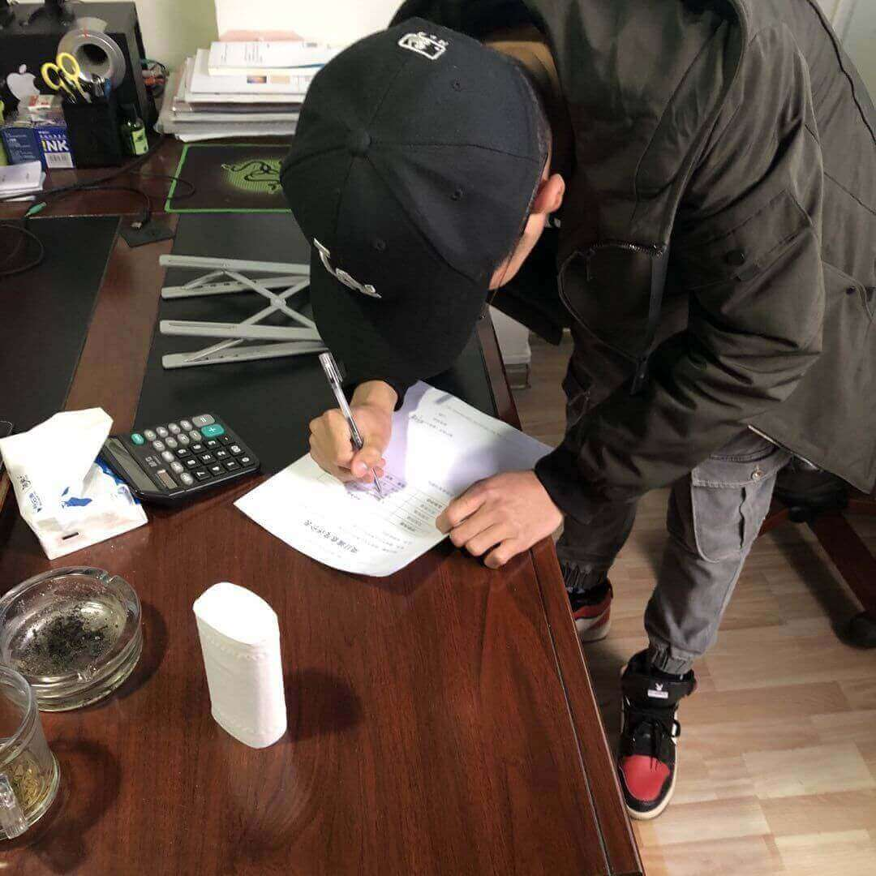
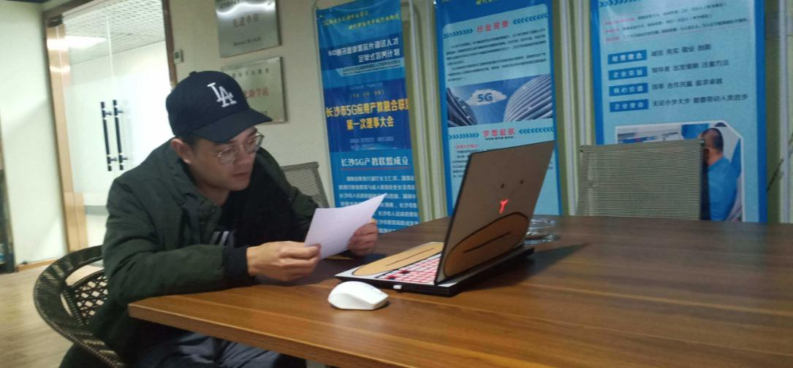
甲方填写项目满意度评价表以及录制项目评价视频
一切顺利！！！

Slide 10
遇到的问题及应对措施
叁

Slide 11
遇到的问题及应对措施
1.甲方突然提出添加一个视频
措施：沉着冷静，不要方！好好与甲方沟通，确认视频放置的位置。
2.购买域名和服务器的时候遇到一些困难
措施：沉着应对，互相帮助解决问题，实在不行可以百度或者问客服。
3.因为没有事先跟甲方告知签《项目满意度评价表》需要盖章，等我们买完域名和服务器，才得知甲方老板把公章带出去了，所以只能下次再去盖章了。
措施：遇到盖章这种重要的事，一定要事先跟甲方说明，做到有备无患！

Slide 12
总结
肆

Slide 13
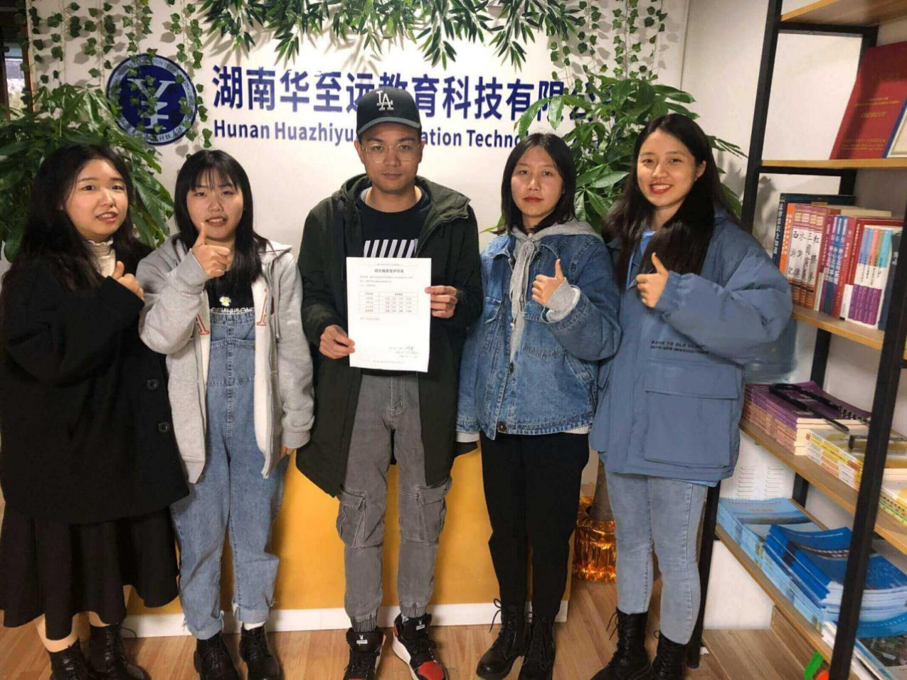
总结
整个项目结束了，我们跟甲方一起拍了合照，大家都挺激动的。一个多月的努力在得到肯定的那一刻，真的特别满足！

Slide 14
感谢欣赏

